Slide 1
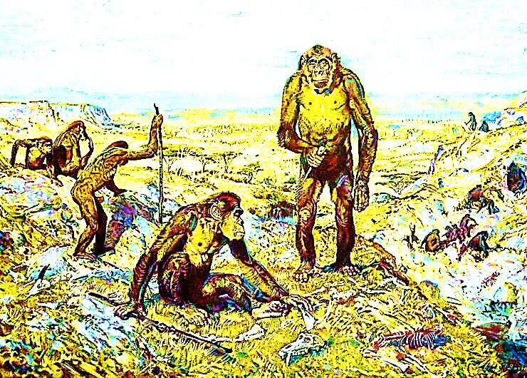
Наши пред­ки - древес­ные жители
окружающий мир 4 класс «Школа 2100»
Автор: Северина Ольга Анатольевна
учитель начальных классов
г. Ростов-на-Дону
МБОУ СОШ №107
«Экология и диалектика»

Slide 2
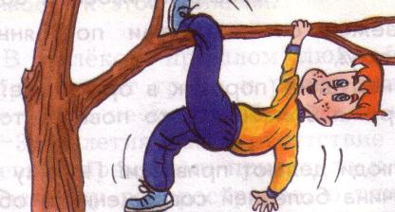
Прочитайте диалог Миши и Лены в учебнике на стр.60
Чем человек похож на обезьяну, а чем отличается от неё?
Рассмотрите рисунки Лены и Миши. Правы ли дети?
У нас есть сходные черты, поэтому мы родственники. Но есть и отличия, ведь мы живём в разных местах.

Slide 3
Какие группы животных вам известны?
Чем млекопитающие отличаются от других животных?
Какие органы чувств позволяют нам играть в жмурки?
Из каких частей состоит нога? Как люди ходят?
Живорождение, забота о потомстве,
наличие зубов, шерстяной покров
ЗРЕНИЕ, ОСЯЗАНИЕ, СЛУХ

Slide 4
ХОДЬБА НА ДВУХ НОГАХ С ОПОРОЙ
НА НИЖНЮЮ КОНЕЧНОСТЬ
Нижняя конечность
НОГА
ТАЗОВЫЕ КОСТИ
Стопа
Бедро
Опора для ног
Голень

Slide 5
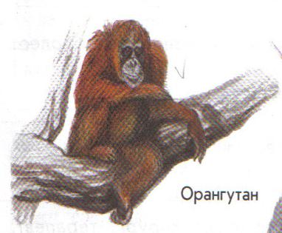
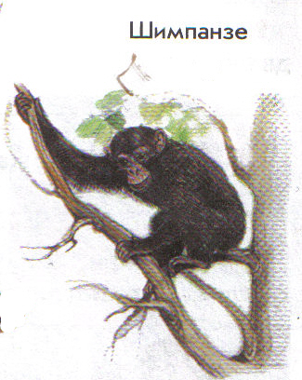
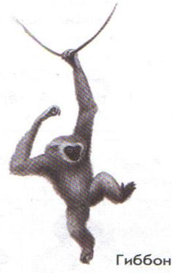
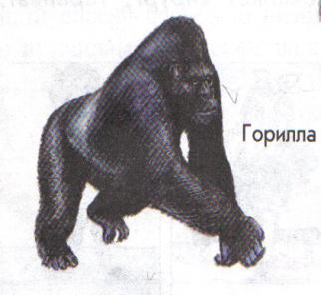
Человекообразные обезьяны – наши дальние предки.

Slide 6
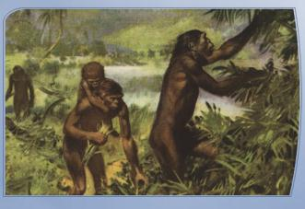
Человекообразный
Похожий на человека, напоминающий человека.
Человекообразные обезьяны впервые появились в Старом Свете — около 30 млн. лет назад.

Slide 7
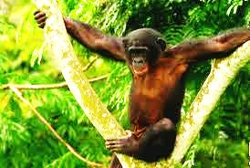
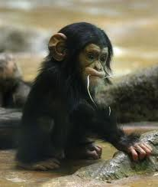
Во внешнем облике человека и человекообразных обезьян много общего: крупные размеры тела, длинные по отношению к туловищу конечности, длинная шея, широкие плечи, отсутствие хвоста и седалищных мозолей, выступающий из плоскости лица нос, сходная форма ушной раковины. Тело их покрыто редкой шерстью без подшерстка, через которую просвечивает кожа. Очень похожа на человеческую их мимика.

Slide 8
Назовите особенности, которые роднят человека со всеми животными, а затем – только с обезьянами
Со всеми животными | Только с обезьяной
Питается готовыми органическими веществами. | Имеет широкие плечи.
Подвижный. | Имеет подвижные ловкие конечности.
 | Имеет хорошо развитый мозг.

Slide 9
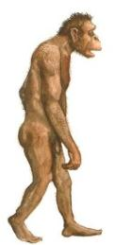
Что мы унаследовали от своих предков
Сходства
Различия
Способ передвижения
Разум
Предвидеть события
Продумывать действия
Планировать
Речь
Общие предки, ведущие древесный образ жизни
Хорошо развита рука, зрение
Сложный мозг
Длительный период детства

Slide 10
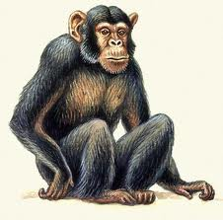
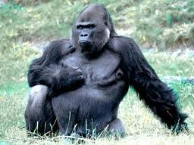
Человекообразным обезьянам свойственен принципиально отличный способ передвижения по деревьям: вместо бега по веткам на всех четырёх конечностях они преимущественно передвигаются на руках, под ветками. Приспособление к нему вызвало ряд анатомических изменений: более гибкие и длинные руки, подвижный плечевой сустав, уплощённую в передне-заднем направлении грудную клетку.

Slide 11
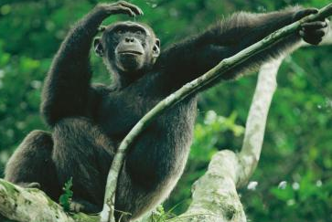
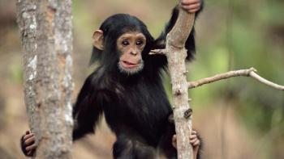
Для того, чтобы цепляться за ветки, обезьянам требуется особая хватательная конечность, отличающаяся от конечностей других млекопитающих сложной мускулатурой кисти и удивительной подвижностью пальцев, почти так же, как у человека. На коже пальцев обезьян имеется множество чувствительных клеток – рецепторов осязания, что позволяет им манипулировать предметами.

Slide 12
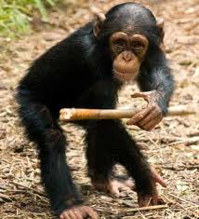
Хватательные конечности не нуждаются в когтях, поэтому они заменяются на плоские ногти.

Slide 13
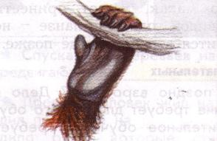
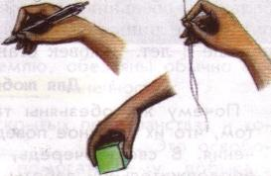
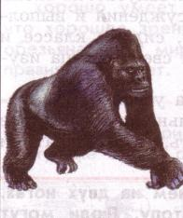
Почему произошли изменения руки?
Чтобы ухватиться за ветку,
«рука обезьяны» должна её чувствовать
Рука человека ещё
более чувствительный и ловкий орган
Спускаясь с деревьев на землю,
обезьяны обычно передвигаются на
ЧЕТЫРЁХ КОНЕЧНОСТЯХ

Slide 14
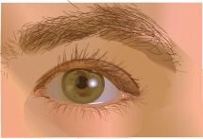
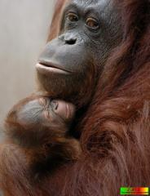
Почему зрение важно для человека?
Для обезьяны?
Прыгая по веткам, обезьяны оценивают расстояние с помощью глаз
Вспомни неудобства при игре в «жмурки». Они связаны с тем, что у человека этот орган чувств – самый главный
Почему обезьяны так поздно взрослеют?
Сложное поведение обезьян
требует
длительного обучения

Slide 15
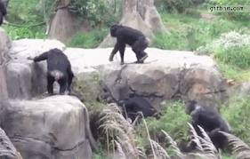
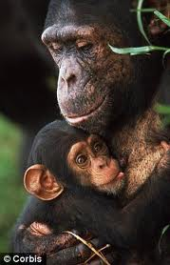
Обезьяны ведут древесный образ жизни и не строят постоянных гнёзд. Поэтому у них бывает 1-2 детёныша.
Почти все обезьяны ведут стайный образ жизни. Именно в стае они получают свои знания.

Slide 16
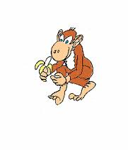
Вывод:
Множество особенностей человека становятся понятными, если мы вспомним, что наши древние предки жили на деревьях. Хорошо развитые руки, зрение и сложный мозг позволили древним людям выполнять разнообразный труд. А длительный период детства давал возможность обучаться труду и усваивать опыт, накопленный другими людьми.

Slide 17
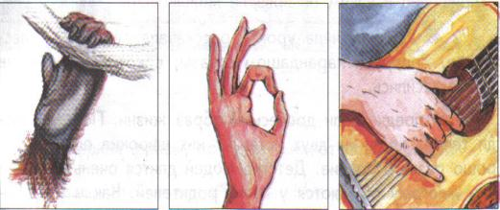
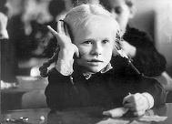
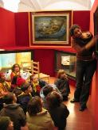
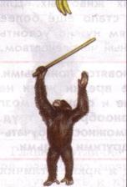
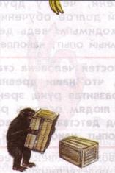
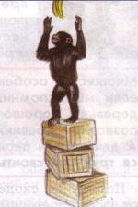
Главное отличие людей от животных -разум.
Продумывает и предсказывает
результаты своих действий
Речь
Восприятие, использование и расширение опыта
Мозг обезьяны
хорошо развит

Slide 18
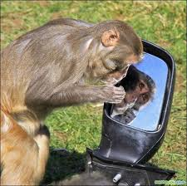
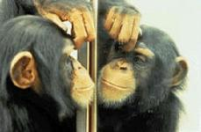
Интеллект обезьяны
Когда исследователи поставили в клетку к гиббону зеркало, произошло неожиданное. Обезьяна с интересом приблизилась к нему, увидела свое отражение и, громко вереща, отбежала в угол. Затем схватила зеркало и стала швырять его из стороны в сторону. Нет никакого сомнения: она не узнала себя и, скорее всего, подумала, что какой-то другой гиббон намерен ей сделать что-то плохое.
Лишь человекообразные обезьяны, оказавшись перед зеркалом, поступают как разумные существа. Это подтвердил и опыт с орангутанихой Сумой. Сначала она тоже испугалась своего отражения в зеркале. Затем стала корчить рожицы, закрывать руками глаза, подглядывая в щелки между пальцами. Встав на голову, она внимательно изучала в зеркале перевернутый мир. Во время еды Сума прилепила к щеке кожицу помидора. Когда она увидела себя в зеркале, то дотронулась до кожицы пальцем и стряхнула ее. Это однозначно доказывало, что Сума узнала себя в зеркале, а это высокое интеллектуальное достижение для животного.

Slide 19
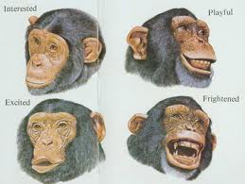
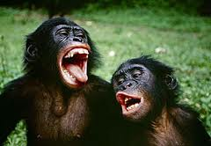
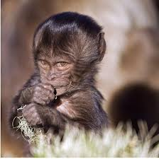
Язык обезьян
Люди издавна мечтали о возможности говорить с животными. Но успеха никто не добился. Обезьянам никогда не удавалось произнести ничего, кроме отдельных невнятных слов. Во рту и полости зева человекообразных обезьян отсутствуют некоторые звукообразующие элементы органов. Свои эмоции они выражают по-разному (всего эти обезьяны издают не больше 30 видов звуков): испуг или угрозу – резкими, пронзительными криками, страстное желание – пыхтением, призыв к вниманию – звуком «э-э-э», недовольство – брюзжанием и радость – визгом. Обезьяна узнает о настроении другого животного и перенимает его навыки, наблюдая за ним. Мимика, жесты, осанка – вот средства, с помощью которых человекообразные обезьяны передают друг другу существенную информацию.

Slide 20
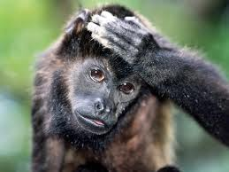
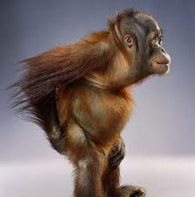
Исследователи попытались «заговорить» с обезьянами на языке жестов, которыми пользуются для общения между собой глухонемые люди. Спустя короткое время молодые обезьяны выучили целый ряд знаков, и с ними можно было уже вести настоящие беседы. Профессор Аллан Гарднер говорит четырехлетней шимпанзе Уошо на языке глухонемых: «Пожалуйста – дай – мне - газету». Прежде чем выполнить приказ, обезьяна отвечает: «Пожалуйста – дай – мне - яблоко». То есть она заранее просит вознаграждение, но после этого делает именно то, что от нее требуют.

Slide 21
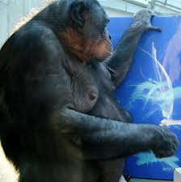
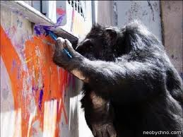
Восприятие прекрасного
Если дать обезьянам бумагу, краски и кисть, то большинство из них тотчас с огромным воодушевлением примутся рисовать. При этом обезьяны действуют очень аккуратно. Рисуя, они редко залезают за край листа, довольно искусно делят плоскость бумаги на части. Возникают картины, довольно сильно напоминающие произведения современного абстрактного искусства. Неоднократно удавалось выставлять такие работы на художественных выставках, и никто и не догадывался, что авторами их были человекообразные обезьяны. Специалисты-искусствоведы вынесли следующий вердикт произведениям шимпанзе Конго: «Эти композиции выделяются поразительным ритмом, исполнены динамики и гармонии и по форме, и по колориту».

Slide 22
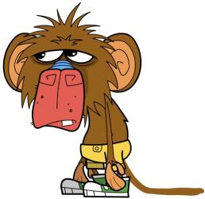
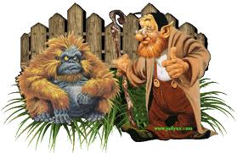
Отличия человека от человекообразных обезьян
Мозг крупнее (600 и 1600 см3).
Площадь коры мозга у человека в 3,5 раза больше, чем у обезьян.
Человек имеет вывернутые губы, так что видна слизистая оболочка.
Человек имеет подбородок.
Клыки у человека не выступают из ряда остальных зубов.
В середине верхней губы у человека есть ямка.
Туловище у человека короче, а у обезьян длиннее нижних конечностей.
Ноги у человека длиннее рук, у обезьян — наоборот.
Ноги у человека более мощные, выпрямленные в коленном суставе.
Стопа у человека не плоская, а куполообразная - сводчатая, пружинистая, не приспособленная для хватания.
Большой палец ноги не противопоставлен остальным, а параллелен им.

Slide 23
Отличия человека от человекообразных обезьян
Человек имеет языковую форму общения.
Человек обладает не только конкретным, но и отвлеченным мышлением.
Человек способен обобщать, абстрагировать.
Человек обладает сознанием.
Основу жизни человека составляет труд в коллективе.
Обезьяны не могут изготовлять орудия.
Человек подчиняется общественным законам.
Человек развивает науку и искусство.

Slide 24
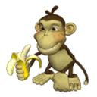
Вывод:
Люди отличаются от обезьян способностью к прямохождению, опорой на стопу и развитием конечностей. Люди могут предвидеть события, продумать свои действия. Общаются люди с помощью речи.

Slide 25
Найдите в тексте ошибки
Наши предки вели древесный образ жизни. Поэтому люди теперь ходят на двух ногах. У них широкие плечи и хорошо развито зрение. Детство людей длится очень долго, и они многому обучаются у своих родителей. Как и у обитателей деревьев, у них есть речь.
В отличие от обезьян люди хорошо видят и имеют ловкие руки с подвижными пальцами.

Slide 26
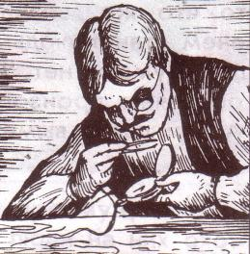
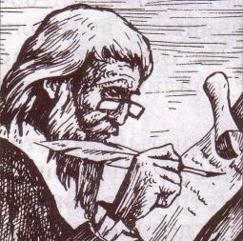
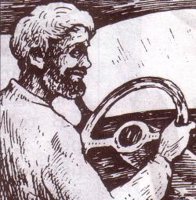
Какие действия доступны
только рукам человека?
Задание № 6 на стр. 71

Slide 27
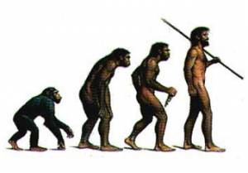
Кто является нашими предками?

Slide 28
Итог урока:
- Кто были наши предки?
- Чем мы похожи? Чем отличаемся?
- Какие особенности строения тела свойственны только человеку?
- Какие особенности человека позволяют ему учиться?
- Чем речь людей отличается от звуковых сигналов животных?
- Какое на ваш взгляд главное отличие человека от животного?
- А в какой момент человека могут сравнить с животным?
- А всегда ли получается прогнозировать своё поведение человеку?

Slide 29
Зелёный – я был активен и доволен своей работой.
Жёлтый – я старался, но у меня её не всё получилось.
Красный – я работал не достаточно хорошо.
Нарисовать кружок выбранного цвета рядом с темой урока в «Рабочей тетради»

Slide 30
Использованные материалы:
Использован материал учебника «Окружающий мир, «Человек и природа» 4 класс». Издательства М.: Баласс, 2012г.
Энциклопедия «Аванта +», Москва, изд-во Аванта+, 2001г.
http://www.findfoto.ru
http://www.photosight.ru
http://sevzapnedra.nw.ru
http://festival.1september.ru
pedsovet.org
rusedu.ru

